Slide 1
1009 组会论文汇报
未测药物的响应预测
与实验驱动的科学发现
MAP 与 Robin：研究背景、已有进展、方法与实验验证
01 MAP：知识预训练与新药物响应预测
02 Robin：文献假设、数据分析与两轮实验
03 通用方法设计与 MAESTRO 阶段总结
Notes:
本次汇报共15页，包含两张论文来源封面。MAP用背景与总体思路、知识预训练、条件响应预测、实验结果四页讲解；Robin保留背景、流程、两轮实验、系统评价五页。应用设计集中一页，MAESTRO单独两页。资料截至2026-10-10。

Slide 2
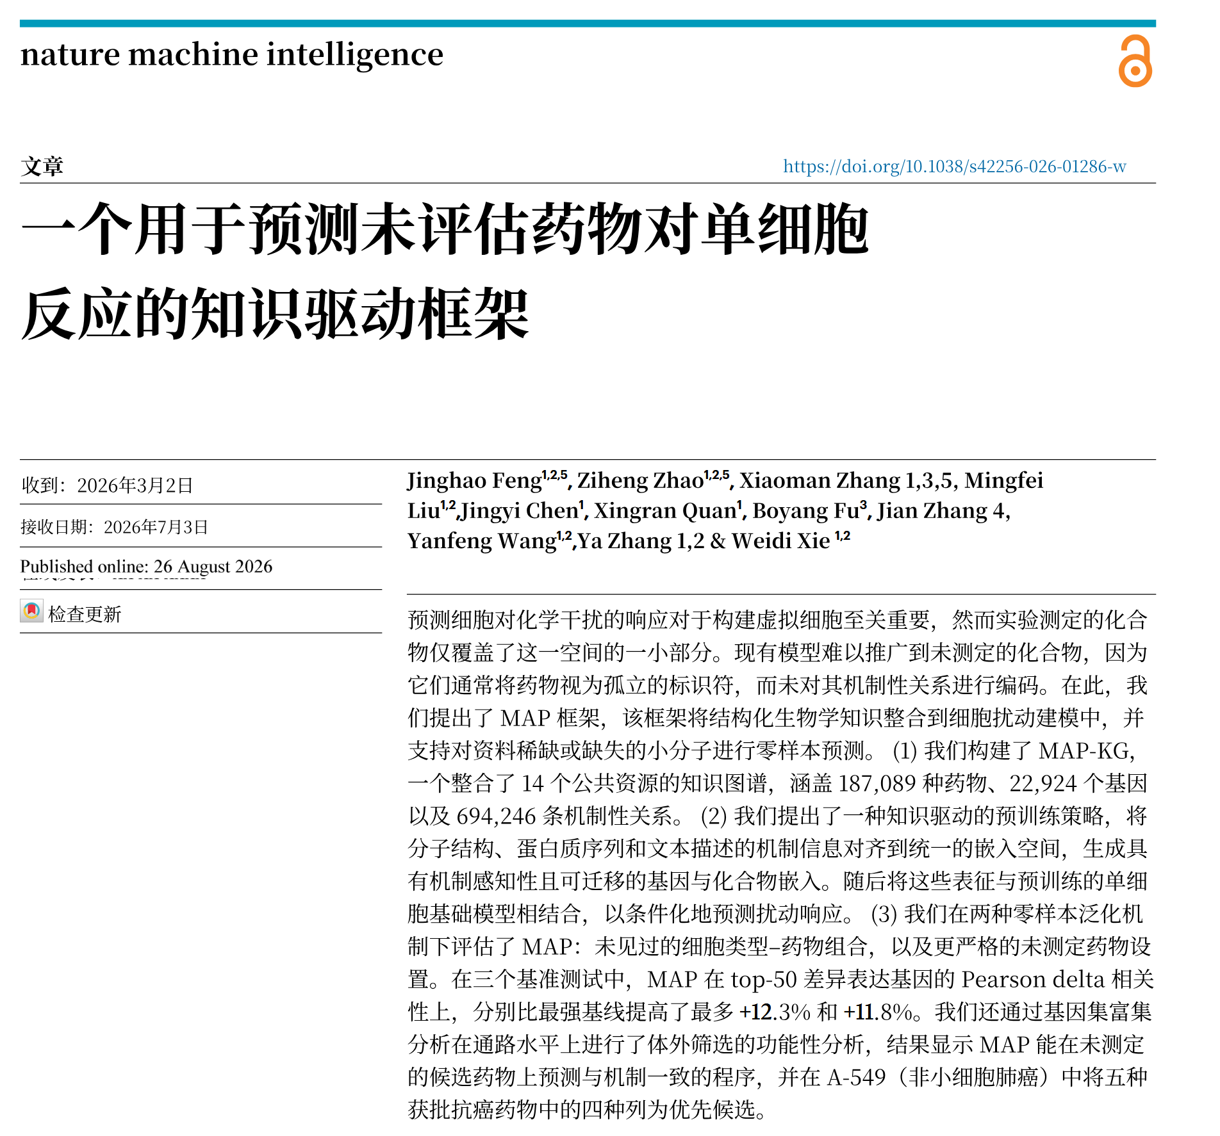
Notes:
用户提供的论文来源封面，保留原始图片。Feng et al., A knowledge-driven framework for predicting single-cell responses for unprofiled drugs. Nature Machine Intelligence (2026). DOI: 10.1038/s42256-026-01286-w

Slide 3
论文一 MAP / 背景、问题与总体思路
未测药物响应预测：已有进展与机制知识的作用
任务：给定对照细胞、药物结构与剂量，预测给药后的基因表达变化，辅助候选筛选。
已有进展：分子与细胞表示逐步增强
具体缺口：结构尚未显式约束作用关系
实测扰动图谱提供响应样本，但组合覆盖稀疏。
chemCPA 等用结构编码新分子，缓解药物类别 ID 的限制。
STATE 等提供细胞与基因表征，增强细胞背景建模。
新分子能被编码，仍不等于响应可被准确预测。仅靠稀疏响应监督，难以补齐靶点、抑制／激活方向与基因功能关系。
MAP：先学知识表示，再学条件响应
公共属性与有向关系补充扰动监督，为药物结构和蛋白序列提供机制相关先验。
知识预训练：属性＋关系 → 响应训练：细胞＋药物＋剂量 → 给药后表达
组合外推：药物已在其他背景测过，留出目标细胞–药物配对。
药物外推：整药响应留出，并去除知识预训练中的实体、别名与关联边。
Feng et al., 2026, Introduction / Fig. 1 / Methods
03
Notes:
论文题目：A knowledge-driven framework for predicting single-cell responses for unprofiled drugs。
本页先讲研究发展，再定位论文缺口，避免把任务定义当作创新。单细胞药物扰动图谱使研究者有数据学习药物对细胞的影响，但全药物×细胞×剂量空间不可能都被测量。只使用类别ID的方法依赖训练中见过的药物；分子条件化方法例如chemCPA通过结构编码让未测分子至少拥有表示，这是已有进展。另一方面，STATE类型基础模型提供细胞与基因上下文。两条路线分别加强分子和细胞表示，却没有自动建立药物–靶点作用类型与蛋白功能之间的关系。论文提出将这些公共关系用于知识预训练，使结构表示具有机制相关的归纳偏置。需要强调：结构模型并非完全没有生物信息，而是其仅靠响应监督难以系统约束机制。所谓最新进展在本次汇报中指这篇2026论文报告的推进，不代表实时检索后的领域排名。
Feng et al., Nature Machine Intelligence (2026). DOI: 10.1038/s42256-026-01286-w
第一阶段回答：不依赖目标药物的扰动实验，能否通过公共属性与关系学习对新分子可用的表示？第二阶段回答：已知细胞状态、剂量和机制相关分子表示后，如何把条件映射成转录响应？阶段一采用跨模态与关系对比学习，阶段二采用监督预测。预测输入的药物可以由结构编码，不要求存在训练药物的类别ID。scRNA-seq是破坏性测量，处理与对照通常为不同细胞群体，因此这里比较处理群体与预测群体，而非观测同一个细胞给药前后的真实轨迹。两类评测任务很关键：未见组合允许药物在其他背景出现；未测药物移除所有响应，并在MAP-KG预训练时去除实体、别名和关联边。二者难度与信息条件不同。各数据集内部训练/留出，并不是跨数据集直接迁移。知识表示提供归纳偏置，实际细胞响应仍需监督训练，不能将图谱关系当成细胞内已经验证的因果。
Feng et al., Nature Machine Intelligence (2026). DOI: 10.1038/s42256-026-01286-w

Slide 4
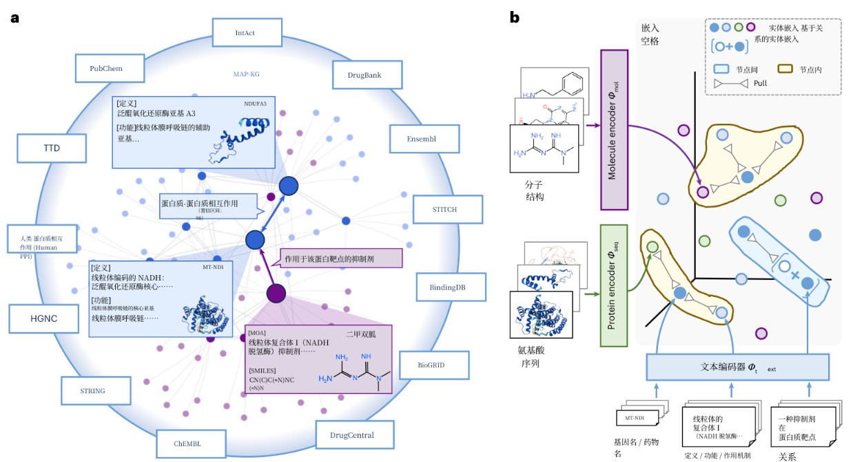
论文一 MAP / 方法一：知识预训练
如何把结构、功能与靶点关系学进同一表示
MAP-KG 整合 14 个资源：187,089 个药物、22,924 个基因、694,246 条关系。
① 节点内：同一个实体的属性对齐
以名称文本 zᵢ 为规范表示，拉近结构、蛋白序列和功能描述。同一实体是正例，批内其他实体是负例。
② 节点间：关系条件化的邻居对齐
先编码“抑制”等关系 r，再用有序拼接区分源实体与目标实体，让表示保留作用方向。
例：二甲双胍 —抑制→ MT-ND1
跨模态编码器
zᵢ→ⱼ = MLP([zᵢ, zᵣ])
zⱼ←ᵢ = MLP([zᵣ, zⱼ])
名称与注释：BioBERT
结构：MoleculeSTM；蛋白序列：ESM-2
后两者冻结，训练 4 层 MLP 适配器。
对比学习（InfoNCE）拉近正确配对、区分错误配对，为新分子响应预测提供机制相关先验。
Feng et al., 2026, Fig. 1a–b / Methods, equations 2–5
04
Notes:
第一阶段知识预训练不需要细胞扰动响应。MAP-KG有428,192条药物–基因边与266,054条基因–基因边。节点规范嵌入来自实体名称文本BioBERT。MoleculeSTM与ESM-2冻结，4层MLP适配。节点内正例为该实体结构、序列或描述，节点间正例为其关系条件化邻居表示。关系编码z_r=BioBERT(r)，MLP的拼接顺序保留头/尾角色。双向InfoNCE对一批配对(z_i,z'_i)优化：L=-mean_i{log[exp(sim(z_i,z'_i)/tau)/sum_k exp(sim(z_i,z'_k)/tau)] + log[exp(sim(z_i,z'_i)/tau)/sum_k exp(sim(z_k,z'_i)/tau)]}。直观解释是识别正确的实体属性/关系配对，形成跨模态且机制相关的几何邻域。关系角色的编码构成归纳偏置，不能把图谱中的关联自动升级为因果证据。图来自论文Fig.1a–b。
Feng et al., Nature Machine Intelligence (2026). DOI: 10.1038/s42256-026-01286-w

Slide 5
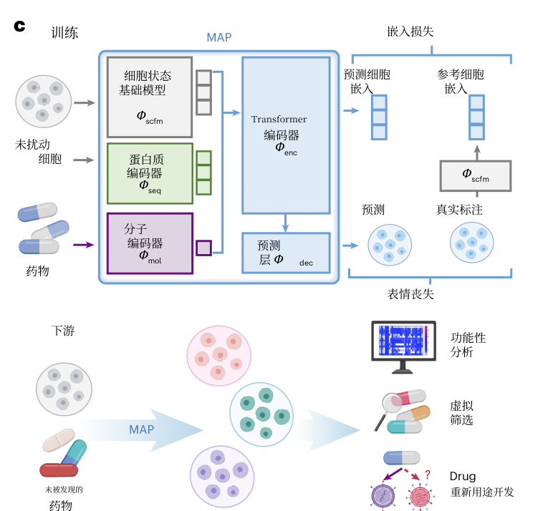
论文一 MAP / 方法二：条件响应预测
相同药物为何在不同细胞中产生不同响应？
细胞提供背景，蛋白知识提供基因功能，药物与剂量提供扰动条件，模型联合学习它们的作用。
① 输入：细胞状态与基因功能
STATE SE-600M 编码 x，得到全局细胞 token h 与基因 token T。MLP 融合 T 和对应蛋白知识。
② 建模：条件之间如何相互影响
分子编码得到 zₘₒₗ，按对数剂量 δ 缩放。4 层 Transformer 联合处理 [δzₘₒₗ, h, T融合]。
③ 输出与监督：给药后的表达
MLP 把 ĥ⁽ᵖ⁾ 解码为表达 x̂⁽ᵖ⁾。同时匹配处理群体的平均表达和平均细胞嵌入。
L = ‖mean(ĥ) − mean(h)‖² / d + λ · ‖mean(x̂) − mean(x)‖² / G
Feng et al., 2026, Fig. 1c / Methods, equations 6–12
05
Notes:
T,h=STATE(x)，h来自SPECIAL token。T_fuse=MLP([T,Z_seq])，对应基因序列/知识按身份对齐。药物结构z_mol乘以施加剂量的log变换δ，Transformer输入[δ z_mol,h,T_fuse]，取细胞位置输出h_hat，再由MLP解码表达x_hat。表达预处理限定19,790人类蛋白编码基因、总UMI归一化到10,000再log1p，STATE输入为每细胞高表达的2,048基因token，并采用软分箱。双损失匹配真实处理群体均值：嵌入误差除以d，表达误差除以G，λ权衡。真实扰动群体先由STATE编码形成嵌入监督。群体均值损失可减少噪声，却不保证完整单细胞分布或每个细胞的真实轨迹。模型输入药物是SMILES，因而对新分子可以计算嵌入，无须药物类别ID。图来自Fig.1c。
Feng et al., Nature Machine Intelligence (2026). DOI: 10.1038/s42256-026-01286-w

Slide 6
论文一 MAP / 实验、结果与本篇进展
严格留出新药物后，机制知识仍改善响应预测
实验问题：未测分子的变化能否预测？哪些知识有贡献？预测响应是否有助于候选排序？
怎么验证“预测了药物效应”？
消融回答：机制关系有没有用？
Pearson Δ = corr(预测均值−对照均值, 实测均值−对照均值)。先减对照，避免基础表达掩盖响应误差。
MAP-KG 比 PrimeKG 的 Pearson Δ 高 11.4%；去掉药物–基因边下降最大，支持靶点关系的贡献。
相对最强基线的提升：50 个差异表达基因
应用回答：能否辅助候选排序？
A549：预测表达 → 通路富集 → 排序。58 个留出候选中，4/5 个已批准 NSCLC 药物进入前 15。
Tahoe
+11.8%
OP3
+19.8%
本篇推进与尚未解决的问题
SciPlex3
+10.4%
推进：机制知识增强未测分子的转录外推。边界：计算排序尚未经新药效实验验证；群体均值准确不保证单细胞分布准确。
Tahoe：6 条选定细胞系；OP3：6 种免疫细胞；SciPlex3：3 条癌细胞系。均为数据集内部留出。
Feng et al., 2026, Fig. 2–5 / Methods；图表为论文数字重绘
06
Notes:
评测在Tahoe六条选定细胞系（原图谱50条、379药）、OP3六种免疫类型144化合物及SciPlex3三条癌系187化合物内部进行。比较trainMean、chemCPA、CRISP、PRnet、XPert，STATE的ID型表示不用于未测药物任务。Pearson delta比较相对对照的表达变化；还评估方向准确率、药物区分度、MSE与Wasserstein，基因集合有top50 DEG和top2000 HVG。三个未测药物相对最强基线提升分别11.8%、19.8%、10.4%，是相对百分比而非百分点。SciPlex3、OP3平均r分别0.827、0.861。组合外推Tahoe+12.3%、SciPlex3+6.6%。MAP-KG比PrimeKG PDCorr+11.4%，去掉药物–基因边最受损，支持关系贡献，但比较也可能受知识规模影响，若归因知识质量还需同规模对照。A549通过预测转录谱和GSEA进行计算筛选，58候选中4/5已批NSCLC药进入前15，adagrasib第2、afatinib第4。这是计算可用性证据，没有新的药效湿实验。论文推进的是新分子的转录响应外推，不是证明临床发现成功。
Feng et al., Nature Machine Intelligence (2026). DOI: 10.1038/s42256-026-01286-w

Slide 7
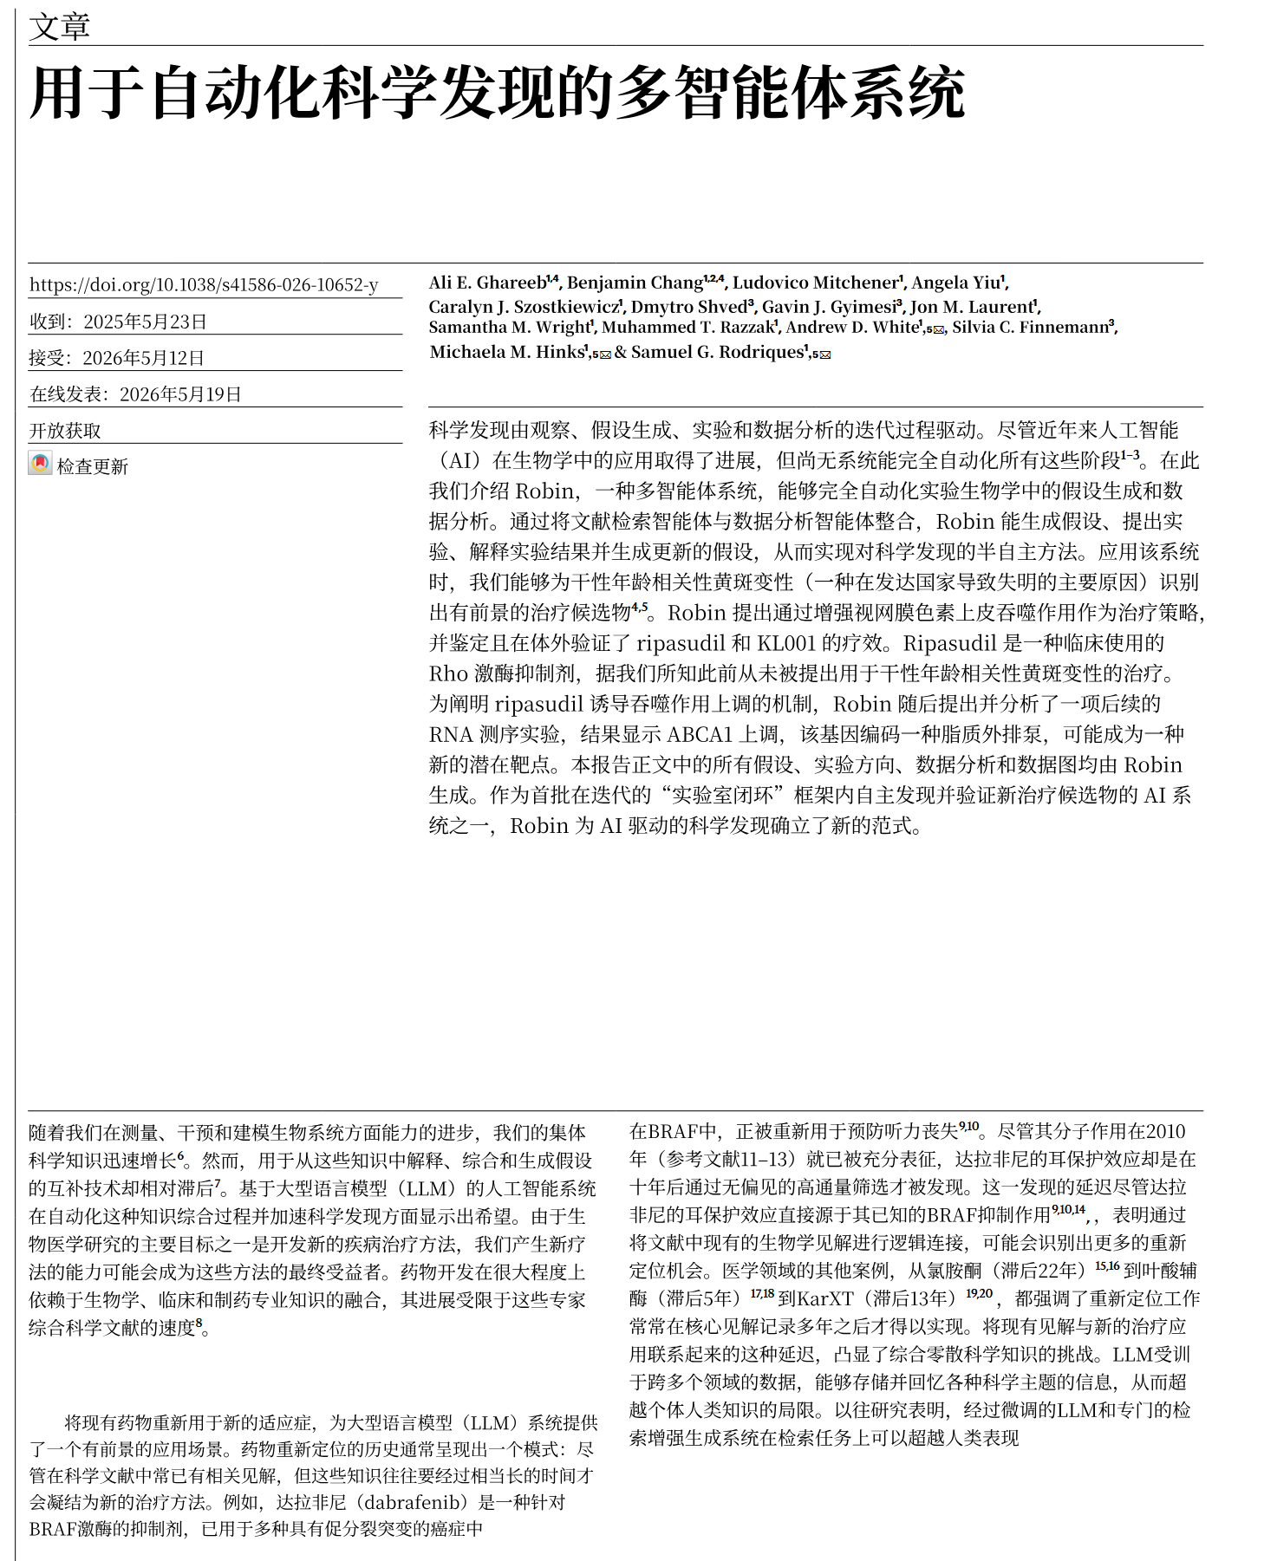
Notes:
用户提供的论文来源封面，保留原始图片。Ghareeb et al., A multi-agent system for automating scientific discovery. Nature (2026). DOI: 10.1038/s41586-026-10652-y

Slide 8
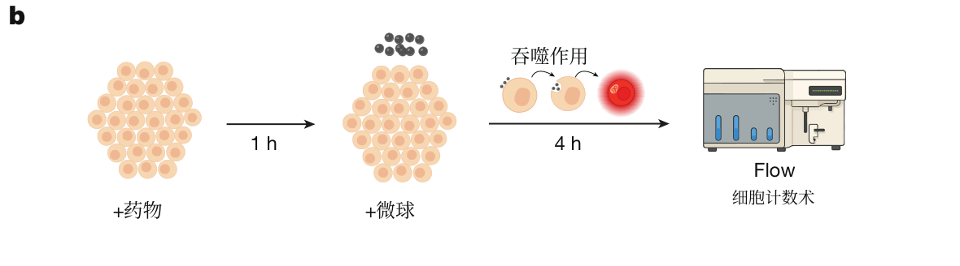
论文二 Robin / 研究背景与已有进展
科学智能体已能提出假设，实验结果如何改变假设？
研究对象：药物再利用。论文以干性年龄相关性黄斑变性（dAMD）的 RPE 吞噬功能为案例。
已有进展：从问答走向研究辅助
把疾病需求转成可检验的功能目标
文献智能体能检索、整合跨领域信息；假设生成系统能提出候选；代码工具使模型能够参与科学数据分析。
RPE：视网膜色素上皮，清理光感受器外节。论文选择增强其吞噬功能，寻找已有药物的新用途。
仍有断点：报告之后怎样继续？
文献依据不足以判断候选是否有效。原始数据分析、机制解释与下一轮假设更新常被分开，缺少真实实验串联的验证。
给药 1 h，底物孵育 3 h。流式平均荧光强度（MFI）反映酸性溶酶体信号，按 DMSO 溶剂对照归一化。
Robin 的切入点：让检索与分析分工协作，围绕真实实验反馈连续推进候选。
Ghareeb et al., 2026, Introduction / Fig. 1–2 / Discussion
08
Notes:
论文题目：A multi-agent system for automating scientific discovery。
与MAP不同，本篇不训练药物响应预测器，而是组织科学发现的工作过程。已有文献问答、跨领域证据整合与假设生成系统扩展了模型在科研中的用途；代码执行又提供数据分析能力。论文关心的缺口是这些能力如何连接：候选必须接受实验检验，原始数据需要质量控制和可执行分析，新的观察应能推动下一轮假设。Robin不是只输出一份研究建议，而是在dAMD药物再利用中完成两轮实验反馈案例。RPE吞噬光感受器外节有助于维持视网膜健康，研究选择增强吞噬作为疾病相关、可测的目标，但功能改善不自动等同于患者获益。初筛人类选用ARPE19和pHrodo微球，给药1h、底物3h，底物进入酸性环境发光，流式MFI反映其信号。后面需要排除死细胞、背景和模型局限。研究者制定协议并执行湿实验，因此应描述为部分自动化、实验反馈驱动的发现过程。
Ghareeb et al., Nature 655, 497–505 (2026). DOI: 10.1038/s41586-026-10652-y

Slide 9
论文二 Robin / 系统创新与方法流程
检索形成可测试候选，执行分析推动下一轮更新
创新在工作衔接：有来源的假设、可运行的数据分析与真实实验反馈共同构成发现过程。
Crow：机制检索
Falcon：审查候选
研究者：执行实验
Finch：分析新数据
机制与实验模型报告
药理证据与局限
选药、协议与湿实验
FCS / RNA 与 notebook
Robin 协调器综合新观察，调整候选与后续实验
如何把大量文献转成待测清单？
如何从原始数据形成可复核结论？
10 个机制／实验报告 → 成对比较选读数 → 30 个药物假设 → Falcon 深入评估 → 研究者选择实际测试对象。
Finch 用 edit_cell 编写并执行代码，8 条独立分析轨迹后综合结论；保留 notebook，使 QC、统计与结果可以追查。
BTL：P(i 胜 j) = sᵢ / (sᵢ + sⱼ)
名次衡量文献依据；药效由实验检验。8 条分析轨迹检查分析一致性，不能当作 8 个生物学重复。
s：候选的相对偏好强度，由成对评审拟合
Ghareeb et al., 2026, Fig. 1 / Methods: Robin and Finch implementation
09
Notes:
Crow和Falcon采用PaperQA2检索文献，也访问临床试验及OpenTargets。Crow快速回答疾病、机制、测量方法，Falcon对候选深入评价药理依据与局限。Robin协调器基于o4-mini，成对裁判为ClaudeSonnet3.7。先形成10份机制/实验报告，再排序选择实验方向、生成30个假设，以Falcon报告评估，研究者审核选择并执行实验。最多25项时比较所有配对，否则随机300对；BTL把成对偏好拟合为相对强度s，概率为s_i/(s_i+s_j)，排序不表示实测效应。Finch接受原始FCS或RNA数据，在Jupyter用edit_cell修改并执行代码，以submit_answer提交结论。8条独立分析轨迹的共识有助于发现分析一致性，却受相同模型、提示和数据的共同偏差约束，不能代替独立培养或供者。新观察返回协调器构成下一轮输入。图中人类湿实验环节不可省略。论文创新是把这些环节在真实案例中接起来，代理数量本身不是科学发现有效性的证明。
Ghareeb et al., Nature 655, 497–505 (2026). DOI: 10.1038/s41586-026-10652-y

Slide 10
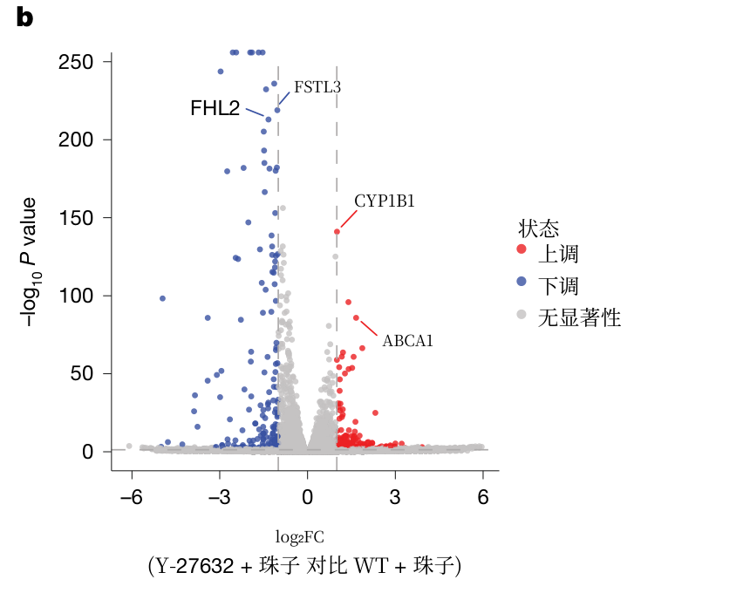
论文二 Robin / 第一轮实验与原始数据分析
第一轮：功能命中如何变成下一步机制问题？
初筛从排序中测试前 5 个候选，MFGE8 作为已知吞噬促进的阳性参照。
① 流式确认功能命中
Finch 去除碎片、双细胞和 DAPI 阳性死细胞，比较 MFI 与 DMSO。Y-27632 的吞噬增强由人工复分析确认。
② 命中推动后续 RNA-seq
既有机制是 ROCK 抑制调节肌动蛋白。新数据发现 ABCA1 约 3 倍上调，并富集肌动蛋白、小 GTP 酶和自噬相关程序。
③ 分析生成下一步假设
横轴为 log₂FC，纵轴为 −log₁₀P。红色表示上调，蓝色表示下调。
ABCA1 编码脂质外排泵，连接脂质稳态与 RPE 功能。它提供可检验机制线索，尚需干预实验建立因果。
Ghareeb et al., 2026, Fig. 2c–f / Fig. 3 / RPE phagocytosis assay
10
Notes:
第一轮前五候选为exendin4、fingolimod、MFGE8、Y27632、AICAR与TUDCA组合，MFGE8有既有吞噬增强证据作为阳性参照。系统最初建议ROS与原代/干细胞分化RPE，但人类选择更易获得微球和ARPE19加速验证。FCS通过FSC/SSC排碎片，FSC-A/H选单细胞，DAPI排死细胞，再比较归一化MFI。n3孔，Dunnett检验对DMSO。Y27632命中、人类同数据分析支持后，Robin提出RNAseq。Finch差异与GO分析显示细胞骨架、小GTP酶和自噬相关转录变化；8路径中超过50%识别相同显著DEG。ABCA1约3倍上调，调整P=2.13e-83，编码脂质外排泵，可能连接吞噬后的脂质处理与RPE健康。火山图来自Fig.3b。批量RNA结果是机制关联，应通过敲低/救援及功能复测检验ABCA1必要/充分性，此类实验是建议而非论文已完成。
Ghareeb et al., Nature 655, 497–505 (2026). DOI: 10.1038/s41586-026-10652-y

Slide 11
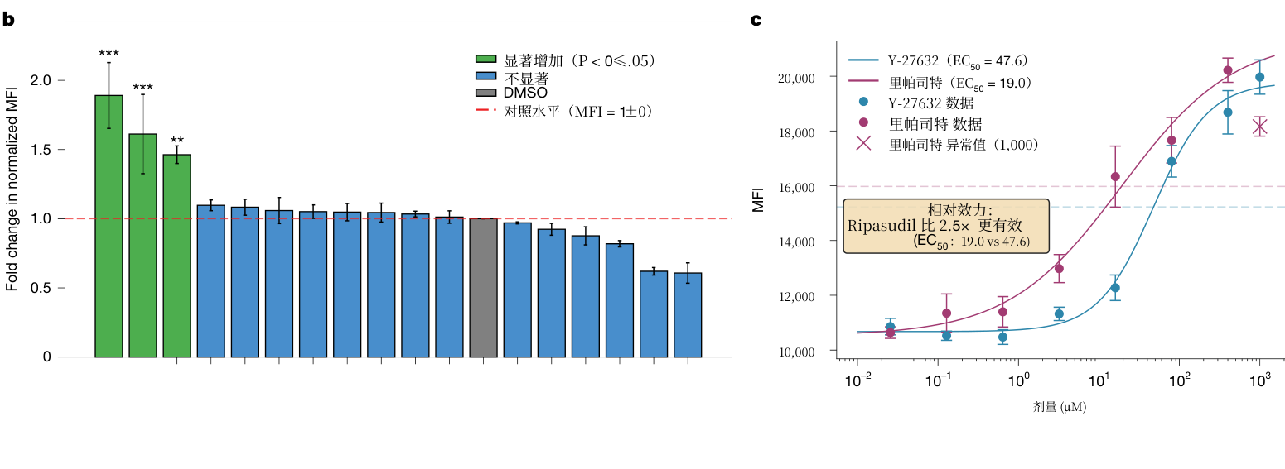
论文二 Robin / 第二轮候选与验证
第二轮：从研究化合物推进到获批药物再利用
ripasudil 是已获批治疗青光眼的 ROCK 抑制剂。研究者测试第二轮 10 种候选，再用原代细胞复核。
模型升级：原代 RPE-SC + ROS
从 1 位 >60 岁供者获得细胞，以牛光感受器外节替代微球。ripasudil 与 Y-27632 再次命中（n=4 孔）。
跨领域线索：KL001 也命中
昼夜节律调控启发候选。KL001 稳定 CRY 蛋白，抑制其泛素依赖降解。ABCA1 上调也在原代细胞复现。
ARPE-19：ripasudil 的 MFI 为对照 1.89 倍
剂量响应曲线支持更高效力。人工复分析为 1.75 倍，均为相对 DMSO 的倍数。
证据推进到细胞模型、底物和剂量复核。单供者的孔重复不足以证明人群泛化，ABCA1 因果与临床疗效仍待验证。
Ghareeb et al., 2026, Fig. 4 / RPE-SC validation
11
Notes:
第二轮十药由实验反馈与文献综合提出，ripasudil是在日本批准用于青光眼的ROCK抑制剂，相比研究分子Y27632有再利用背景。ARPE19读数为1.89×vehicle，人类分析1.75×，不能读成净增加189%。原代RPE-SC来自>60岁单供者，牛ROS替代微球，n4孔筛选/剂量响应支持ripasudil和Y27632。上清LDH补充毒性读数，Y27632剂量与LDH无相关，ripasudil为负相关。KL001通过防止CRY蛋白泛素依赖降解稳定蛋白，依据RPE吞噬昼夜节律联系成为候选并命中。原代有/无ROS条件下ripasudil均引起ABCA1上调，扩展机制一致性但尚未验证ABCA1因果。展示图来自Fig.4b–c。生物实验单位包括培养/供者，单供者多个孔不能扩大成人群证据。
Ghareeb et al., Nature 655, 497–505 (2026). DOI: 10.1038/s41586-026-10652-y

Slide 12
论文二 Robin / 系统评测与方法评价
本篇推进了实验反馈，也检验了组件能力
组件消融、外部任务和生物实验回答不同问题，需要分别解读。
BixBench 正确率（%，170 题，3 次运行）
文献检索确实减少虚构引用
o4-mini 的实验方案虚构引用率为 44.5% ± 6.37%。Crow 检查的 15 份方案未见虚构。
Finch
22.8 ± 1.7
Sonnet 3.7
无工具
1.6 ± 1.2
结果留下的研究问题
生物统计 47.9%，生物信息 15.3%
调用顺序几乎固定：自主规划增益尚不明确。分析轨迹共享数据与模型：共识之外仍需人工复核和独立实验。
工具执行显著改善表现，但多步分析仍弱。比较同时改变工具和流程，尚不能单独归因于多智能体分工。
最新推进：在真实再利用案例中完成两轮反馈和功能复核。自主规划、独立供者及临床疗效仍需验证。
Ghareeb et al., 2026, Extended Data Fig. 4–6 / Methods / Discussion
12
Notes:
BixBench均值±标准误，n3运行，选定170问题；Finch总体22.8±1.7%，Sonnet3.7无agent框架1.6±1.2%，生物统计47.9±1.5%、生物信息15.3±2.0%。这是系统工具流程比较而非相同工具多智能体数量的干净消融。任务特定专家rubric RNAseq86%、flow100%也只是遵从评分，不代表所有真实任务准确率。文献检查Crow15方案零虚构，o4mini44.5±6.37%虚构，支持源证据检索。候选质量消融由LLM评审，仍有评审偏差。Robin调用顺序几乎固定，后续作者精简为notebook，不能宣称自由自主规划已建立。8路径共识不能消除相同数据、相同提示、相同模型的共同错误。时间收益为作者估计，551论文约30min，359–424人工h与<2认知h没有受控时间benchmark。单任务DeepResearch候选17独特无命中也无法普遍证明系统优势。主要科学贡献为有文献依据的跨领域候选和湿实验反馈更新。
Ghareeb et al., Nature 655, 497–505 (2026). DOI: 10.1038/s41586-026-10652-y

Slide 13
方法应用 通用药物发现智能体 / 设计与评测
两篇论文对药物发现智能体的启发与验证
MAP 提供机制相关的条件表征；Robin 提供可追溯的实验反馈流程。以下为设计建议。
借鉴 MAP：以机制知识支持外推
借鉴 Robin：让实测结果更新假设
候选记录结构、抑制／激活关系和细胞／剂量／时间，预测转录变化；保留来源与不确定性，避免把知识关联当成因果。
先选疾病相关功能读数，再执行实验与代码分析；保存原始数据、QC、效应区间与失败结果，明确下一轮为何保留或淘汰候选。
机制证据与响应预测 → 功能／毒性实验 → 分析与更新 → 下一轮候选
必须分别检验的增益
对照设计与判断依据
知识是否帮助外推？
结构／完整知识／打乱关系；严格留药，比较响应与方向。
预测是否帮助选药？
廉价先验／预测响应／实测上限；比较功能命中与效应。
智能体是否改善决策？
确定性／LLM／无更新策略；同预算比较最终效用与成本。
拟议方案，依据 MAP 与 Robin；固定条件、候选菜单、工具权限与预算
13
Notes:
本页为独立通用方案，与任何特定项目当前实现无关。MAP提供用结构与机制相关关系生成条件响应的思路，Robin提供把文献、实验和可执行分析衔接的思路。最小数据契约包括统一药物/基因身份、作用方向、物种/细胞、剂量/时间、引用等级、预测/观察区分、原始数据版本、对照和单位、QC、效应与区间、成本及失败/停止理由。可用不确定性与机制分歧选择实验，但必须先确认不确定性经过校准。ROCK例子为设计演示，不声称新候选已有效。功能命中后RNA给出关联，再用抑制/敲低/救援区分机制因果。避免将预测转录恢复等同于真实功能改善。候选名单中的每条记录需支持第三方查回证据与重跑分析。
Feng et al., Nature Machine Intelligence (2026). DOI: 10.1038/s42256-026-01286-w
Ghareeb et al., Nature 655, 497–505 (2026). DOI: 10.1038/s41586-026-10652-y
本页是可证伪的最小评测设计。知识比较应同时控制结构信息、图谱规模与关系置换，外推药物及相关边不进入预训练。预测比较先用真实RNA替代预测测上限，如果同条件真实RNA也不能提高功能决策，则复杂预测模型缺乏该端点的信息收益。策略比较应固定B、药物菜单、初始数据、工具、条件与动作，设置确定性、LLM、无更新/不追加实验及廉价先验。预算是所有采集与调用的成本，不能仅按轮数。终局效用可以定义为固定k入选的平均功能效应及预注册毒性约束，另报每总成本有效命中、假阳性和错误淘汰。独立性以供者/培养批次等真实单位定义，不能把细胞、孔或8分析轨迹扩大为生物学n。置信区间按背景/独立单位重采样，并预先声明最低有用效益与停止条件。功能读数与RNA需绑定同培养单元、剂量、时间和共享对照，避免跨实验的无证据桥接。
Feng et al., Nature Machine Intelligence (2026). DOI: 10.1038/s42256-026-01286-w
Ghareeb et al., Nature 655, 497–505 (2026). DOI: 10.1038/s41586-026-10652-y

Slide 14
阶段总结 MAESTRO / 最新实质进展
39 基因坐标完成认证，G1 读数出现模型信号
0927 尚未形成稳定选择优势。10.10 的新增证据推进了数据认证与同条件读数研究。
39 / 39
+0.254 r
c44、c45 的端点坐标均唯一匹配
预测细胞的 G1 组成读数出现信号
对照全部 62,710 个源基因。
最大差约 1.46 × 10⁻⁷，容差 10⁻⁵。
c44 复用 252 个细胞，新增 RNA 字节为 0。
c45 用 11 个区分细胞取 133,564 字节，较旧方案少 60.7%。
相对基础相似性：r 为 0.350 vs 0.096。
95% CI [0.156, 0.367]，4/5 背景更好。
同一球状培养单元的 24 h RNA 与读数，379 药物菜单，5 个 checkpoint 留出背景。
端点准入带来更明确的使用范围：生存选择性主分析 STATE Δr = −0.226，真实 RNA 上限仅 +0.003，未准入。
G1 来自 RNA 推导；坐标认证属于文件内身份；目标背景曾暴露。当前结果尚需独立生物确认。
research/REPORT.md；EVIDENCE.md；P05R_EXTENSION.json；phenotype_anchor_20261010/RESULTS.json
14
Notes:
MAESTRO独立部分。0927主要瓶颈为76–82%动作菜单难以区分，独立单位功效不足和选择优势未建立。当前已有可执行agent–decision–virtual-cell两轮反馈合同、持久化、预算、重试与重启。坐标扩展c44/c45唯一匹配39/39对全部62710基因，log1p(stored normalizedX)不变，容差1e-5，最大差1.4416e-7/1.4611e-7，独立块状算术复核一致。c44复用252暴露细胞0RNA字节，c45十一细胞133564表达字节，相对340068减少60.7%。认证只覆盖两个文件39端点，不能认证完整2000基因或checkpoint输出轴。表型研究40参考背景5checkpoint留出背景，G1的S_cells平均r.3495417，B为.0959951，差.2535466，CI[.1564786,.3672753]，4/5更好。E1 STATE kernel r.0722125 vsB.2984267，差-.2262142；真实RNA参考上限比B仅.0029597，低于预注册.05最低收益，门控拒绝。曾暴露背景和参考预训练重叠意味着开发证据，不是独立盲测。

Slide 15
阶段总结 MAESTRO / 效率收益与后续实验
后续重点：可靠观测、有效端点与可归因的反馈
运行闭环已验证两轮测量反馈及持久化、预算、重试和重启。下一步将工程能力转成可检验的研究。
129 次 → 35 次
+0.558 log₂
预采购停止节省 94 次购买（72.9%）
基础相似性迁移的生存 top-10 效用
匹配策略的最终动作保持一致。总模拟 profiles 为 774 → 680，无更新为 645，节省来自避免无效采集。
相对通用药物强度排序，95% CI [0.235, 0.819]，5/5 更好。它构成后续复杂模型必须超过的廉价基线。
1. 冻结 P0.6 观测可靠性
2. 按端点评测知识与反馈
明确源版本、处理/对照、共享对照误差和采集成本。24 个分层实际为 12 个 pooled 样本。
借鉴 MAP 选择方向明确的有效关系，借鉴 Robin 保留引用和代码。用同工具预算比较，记录有益与有害更新。
项目证据截至 2026-10-10；后续为拟议工作，P0.6 未放行，P2 仍关闭
15
Notes:
V3预购买停止从129降35，94次节省72.9%，最终匹配动作不变，total模拟profiles774至680，无更新645。不能据节省认定净实验信息价值或LLM优势。BvsZ top10生存选择性效用+.5580816log2，CI[.2352212,.8191470]，五背景均更好。B为基础相似性迁移，Z为通用药物强度排序，该改善来自廉价基线。P0.6需新冻结协议，绑定源版本、端点、排除、处理/对照行、实际组数、参考权重、共享对照误差、来源重复estimand和确切成本，24线/板分层为12pooledsamples。全局24h记录已有，逐样本时间/第三来源缺失，未解锁执行。未来MAP知识应用应分开关系方向与类型，控制结构/打乱知识；Robin反馈应用保留引用、代码、失败并预注册停止，以sameinformation/tool/budget确定性策略和无更新比较，终局效用、损害、成本和独立单位逐项验收。当前知识反馈和LLM独立科学决策收益未建立，未来方向不是现成整合成功。

